Slide 1
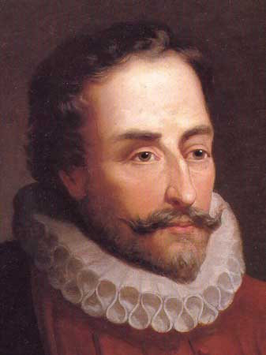
роман «Дон Кихот»
Мигель
де Сервантес
Сааведра
1547-1616

Slide 2
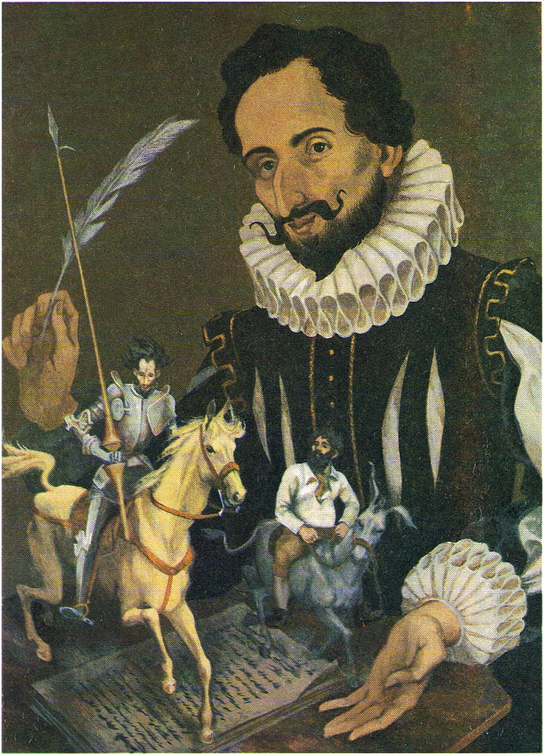
«Дон Кихот» – книга на все времена
М.Горький: «Назвать человека Дон Кихотом – это значит сказать о нём самое лучшее, что может быть сказано о человеке».

Slide 3
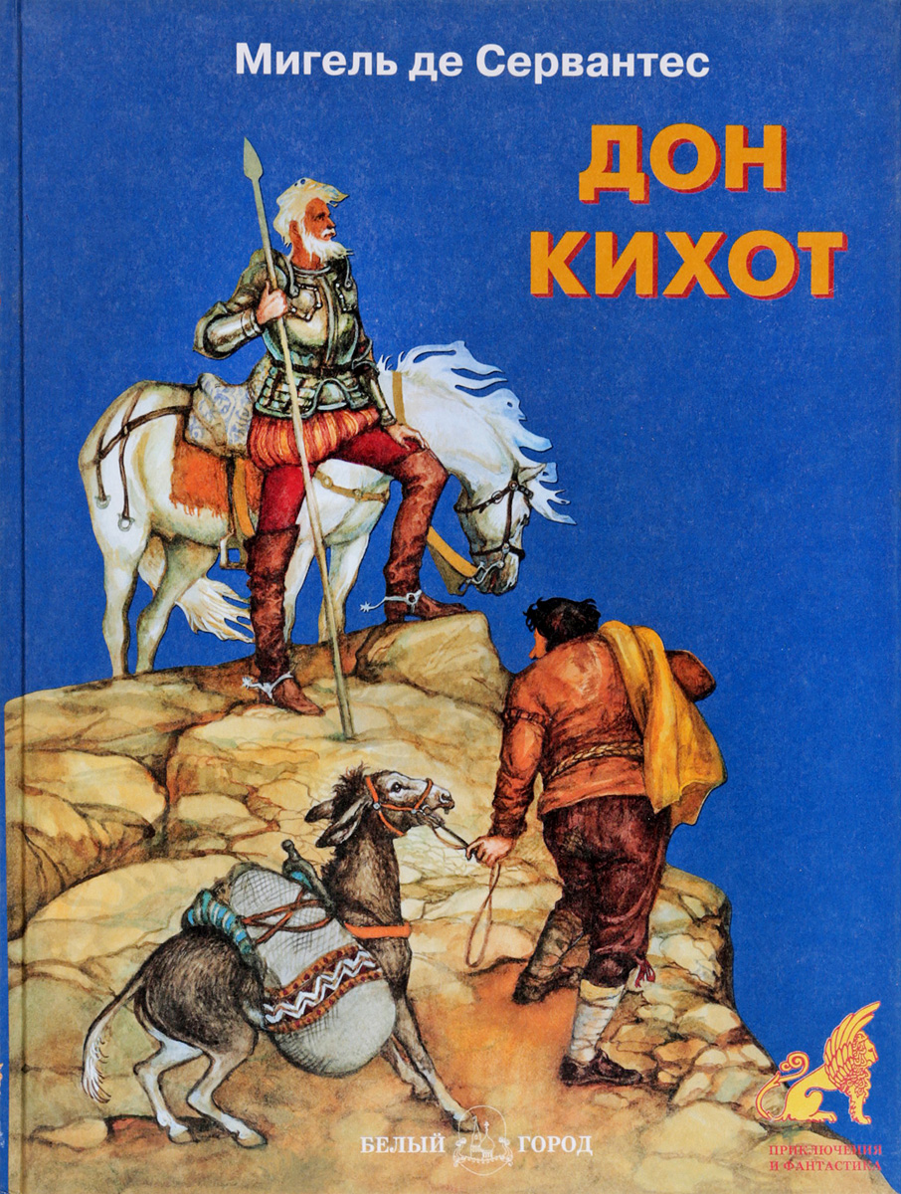
Что такое рыцарский роман, и какой идеал героя он предлагает?
Во времена Сервантеса были популярны рыцарские романы.
Рыцарский роман прославляет «рыцаря без страха и упрёка». Рыцарь верен королю и христианской вере, своей родине и Прекрасной Даме.

Slide 4
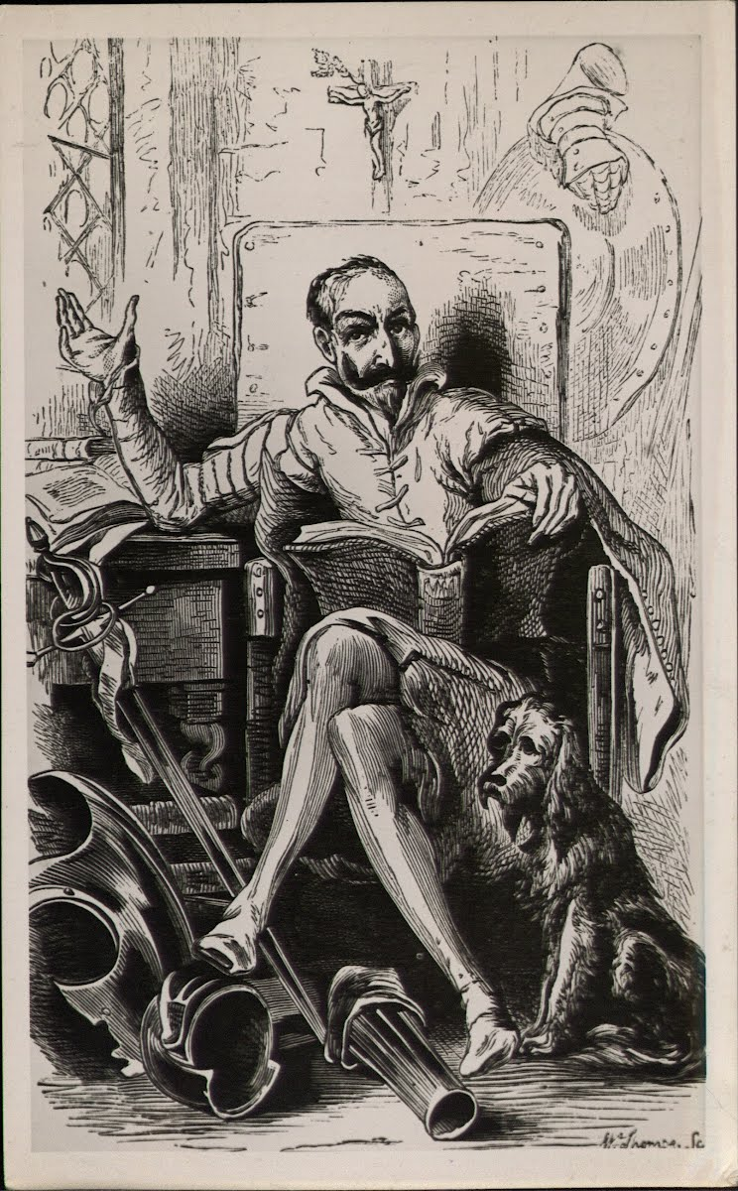
МИГЕЛЬ де сервантес сааведра
В 16 веке в Испании жил человек, который написал «самый остроумный и самый занимательный в мире роман».
В 2002 году Нобелевский комитет определил лучшее произведение мировой литературы, и «Книгой всех времён и народов» был назван роман «Хитроумный идальго Дон Кихот Ламанчский» Мигеля де Сервантеса Сааведра – или «Дон Кихот» Сервантеса.

Slide 5
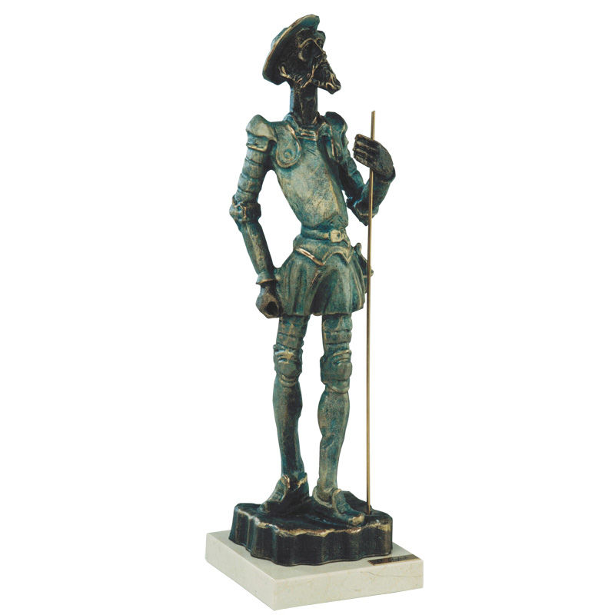
Почему Сервантес решил написать пародию?
В этих романах много чудес и подвигов и ничего от реальной жизни.
(«...чтобы внушить людям отвращение к вымышленным и нелепым историям, описываемым в рыцарских романах».)
Пародия - юмористическое или сатирическое подражание литературному произведению с целью его осмеяния…
Цель пародии- «передразнивание» оригинала с целью приземлить его, высмеять.

Slide 6
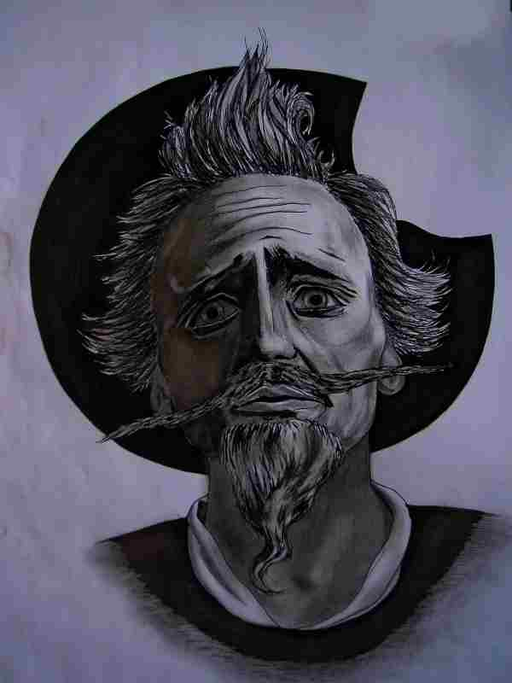
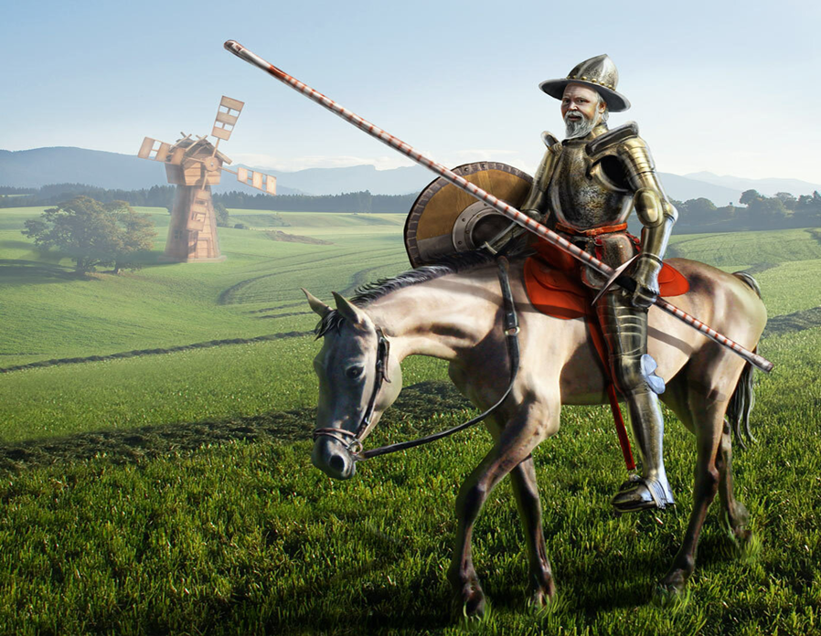
Рыцарь печального образа
Так Дона Кихота
назвал Санчо Панса,
его оруженосец.

Slide 7
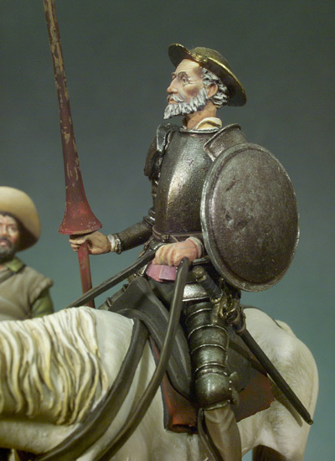
хитроумный идальго
Дон Кихот Ламанчский
Имущество его состояло
в фамильном копье,
древнем щите, тощей кляче
и борзой собаке.
Лет ему было
около пятидесяти,
телом он был сухопар,
лицом худощав.

Slide 8
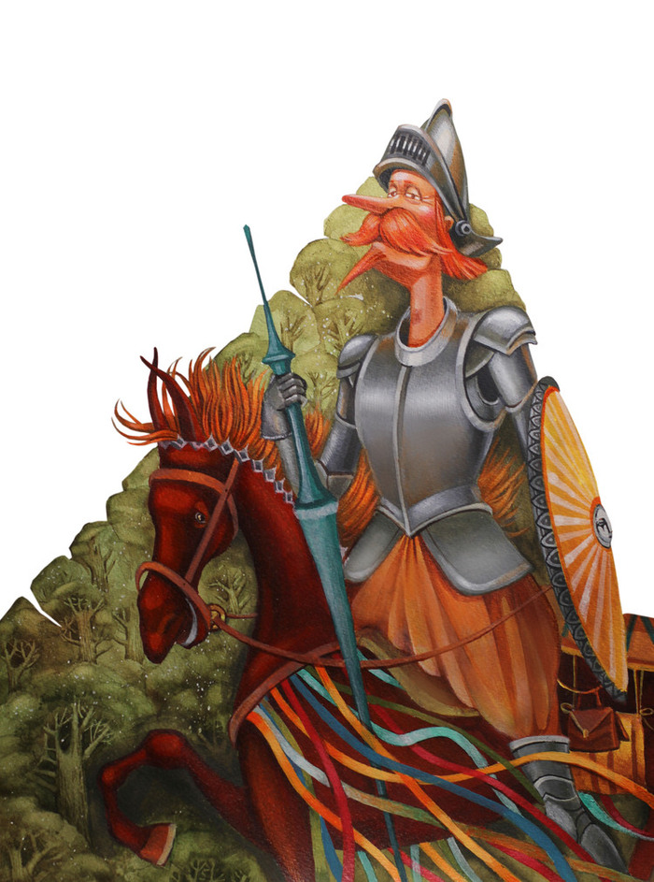
С какой целью дон Алонсо решил стать странствующим рыцарем?
Наибольшей его слабостью были рыцарские романы, которые он читал дни напролет. Под их влиянием мужчина решил стать странствующим рыцарем, чтобы путешествовать по миру, совершая благородные поступки.

Slide 9
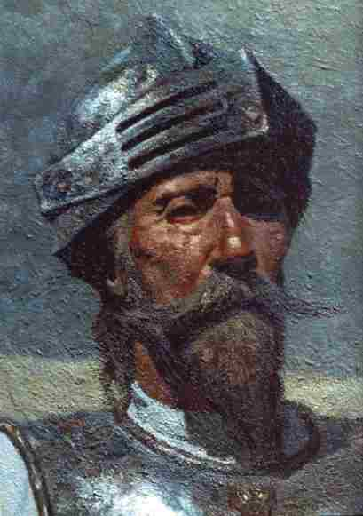
своё имя Алонсо Кихано он переменил на имя Дон Кихот Ламанчский
Начистил доспехи.
Приделал к шишаку
картонное забрало.
Кляче дал звучное
имя Росинант.
Дон Кихот принимает решение стать странствующим рыцарем, и согласно законам рыцарского романа, ему необходимо выбрать себе даму сердца, в которую он мог бы влюбиться». Во имя неё он совершает подвиги, всегда и везде славя её имя. При этом Дон Кихот сам до конца не уверен в её существовании, на страницах романа она ни разу не появляется, но многократно описывается словами разных персонажей.
Дульсинея Тобосская.

Slide 10
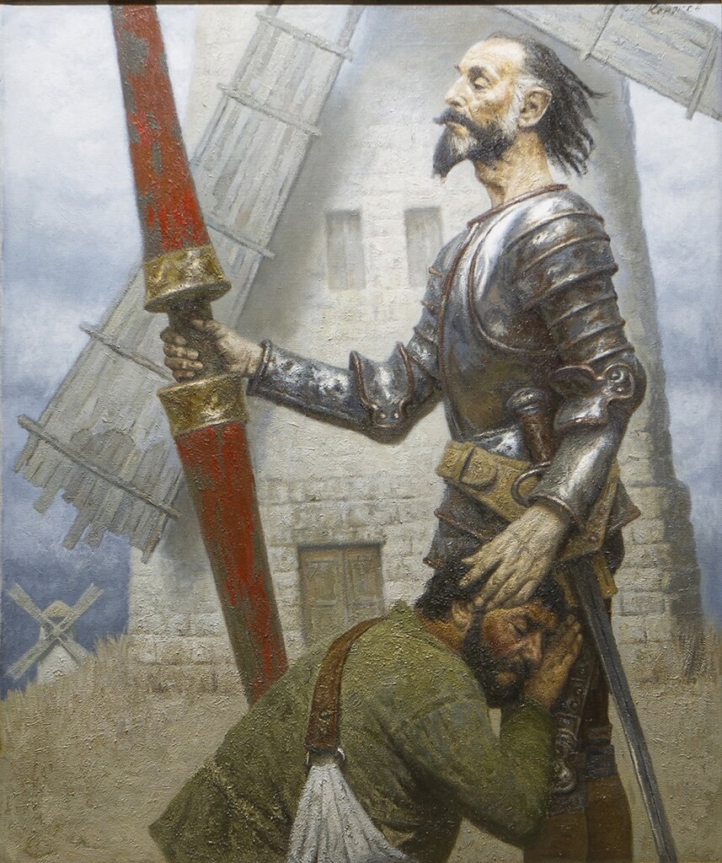
САНЧО ПАНСА
Простому хлебопашцу Санчо Панса Дон Кихот предложил стать оруженосцем и столько ему наобещал, что Санчо согласился, ведь он мечтал стать губернатором острова .

Slide 11
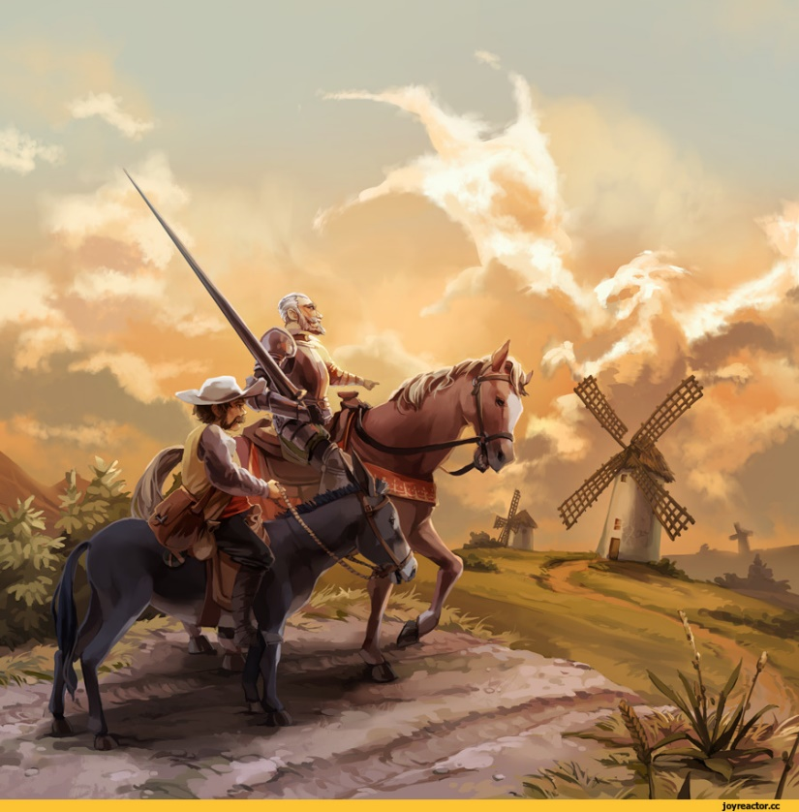
Санчо Пансо - верный оруженосец
Это был человек добропорядочный, однако ж мозги у него были сильно набекрень. Дон Кихот такого ему наговорил, такого наобещал и так сумел его убедить, что в конце концов бедный хлебопашец дал слово отправиться вместе с ним в качестве его оруженосца.
Между прочим, Дон Кихот советовал ему особенно не мешкать, ибо вполне, дескать, может случиться, что он, Дон Кихот, в мгновение ока завоюет какой-нибудь остров и сделает его губернатором такового.
Подобные обещания соблазнили его, и он согласился покинуть жену и детей и стать оруженосцем своего односельчанина.

Slide 12
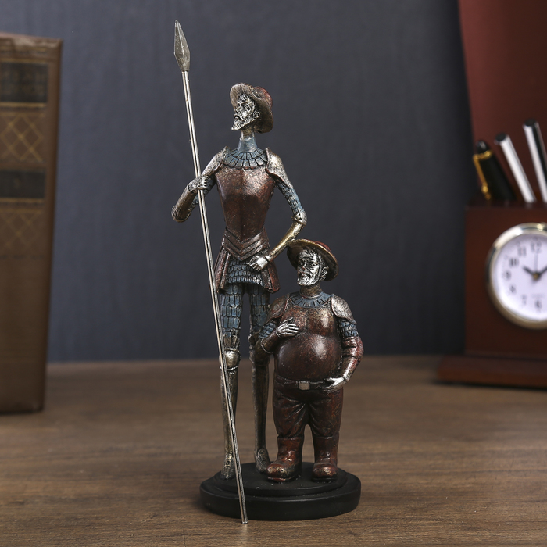
Что объединяет героев?
Несмотря на все различия, наших героев объединяет то, что они добрые, человечные, немножко странные, способные искать лучшей судьбы. Пожалуй, именно таким был и сам Мигель де Сервантес. Такого же героя он и создал — доброго и БЛАГОРОДНОГО.
Они желают искоренять всякого рода неправду, бороться со злом, защищать слабых и беззащитных; они отправляются на подвиги служения доброте, справедливости.

Slide 13
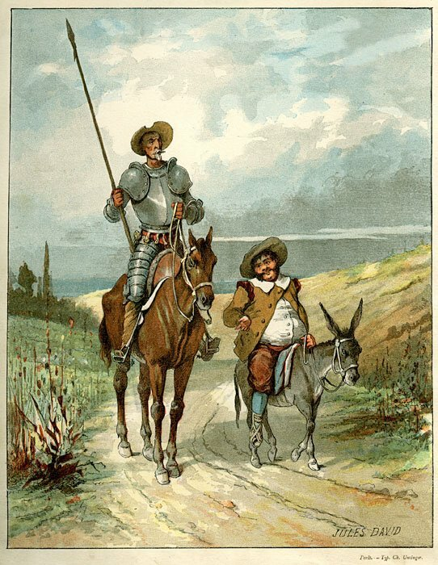
с чего же все началось:
Итак в путь…
Дон Кихот сел на Росинанта,
Санчо Панса - на осла,
и они отправились в путь.
«Искоренять всякого рода неправду…».
Прежде всего это очень благородная цель: бороться со злом. Подражая рыцарям, Дон Кихот хочет стать лучше, чем он есть.

Slide 14
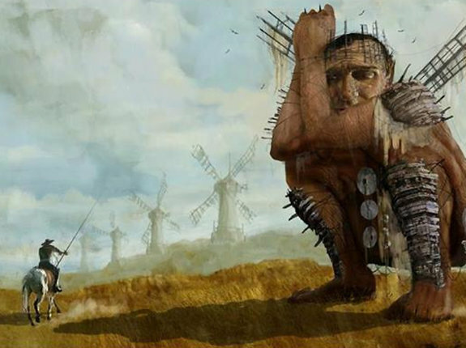
битва с ветряными мельницами
По дороге они увидели ветряные мельницы, которые Дон Кихот принял за великанов.
Когда он бросился на мельницу с копьём, крыло её повернулось, разнесло копьё в щепки, а рыцаря сбросило на землю.
НО в этом сражении он видит свой святой долг "стереть дурное семя с лица земли". Даже оказавшись поверженным, видя, что сражен он всего лишь крылом мельницы, герой не сдается, заявляя, что "мудрый Фрестон... превратил великанов в ветряные мельницы".

Slide 15
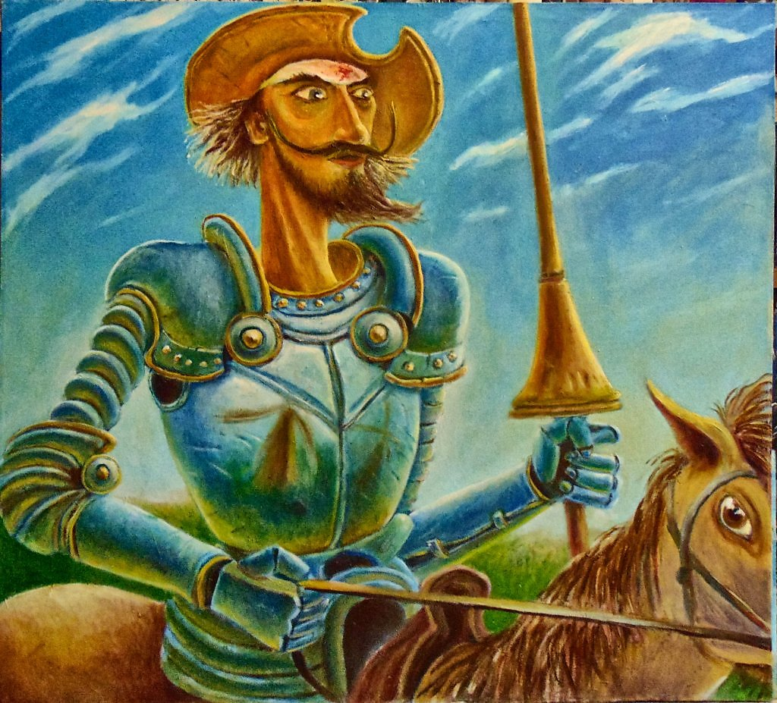
Сражение со львами
Далее мы встречаем его, решившего сразиться со львами, которых, как он уверен, специально послал волшебник, чтобы устрашить его, Дон Кихота Ламанчского. Когда же львы не пожелали выйти из клетки, герой представил это так, что они побоялись его и не явились на сражение.
Вот как это происходило. Как всегда, интересны подробности. На вопрос Дон Кихота – что в повозке, погонщик отвечает так.
«– Повозка моя, а везу я клетку с двумя свирепыми львами, которых губернатор оранский отсылает ко двору в подарок его величеству, флаги же – государя нашего короля в знак того, что везем мы его достояние.
– А как велики эти львы? – спросил Дон Кихот.
– Столь велики… что крупнее их или даже таких, как они, еще ни разу из Африки в Испанию не привозили. Я – львиный сторож, много львов перевез на своем веку, но таких, как эти, еще не приходилось. Это – лев и львица – лев в передней клетке, а львица в задней, и сейчас они голодные, потому с утра еще ничего не ели…

Slide 16
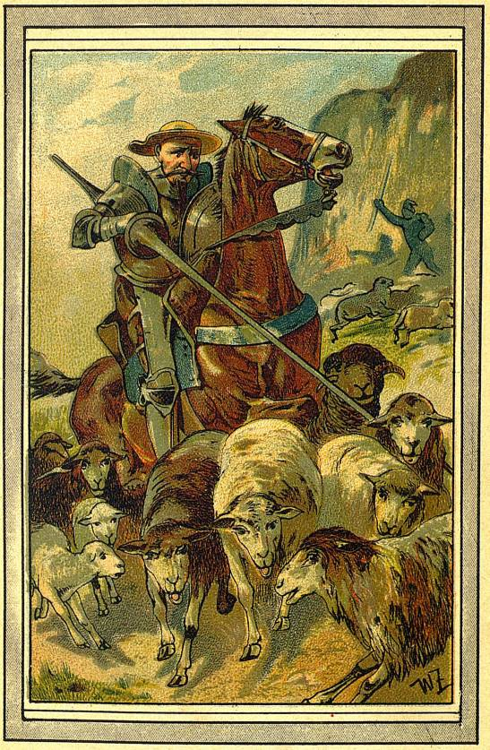
Ещё одно сражение
Далее странники повстречали стадо баранов. Дон Кихот был уверен, что и в этот раз не обошлось без колдовства коварного Фрестона, и могущественные армии были превращены в домашних животных.
Санчо Панса хотел было разубедить в этом рыцаря, но бесполезно. Дон Кихоту не терпелось принять участие в сражении, но он был вынужден ретироваться под градом камней, которыми его закидали возмущенные пастухи.

Slide 17
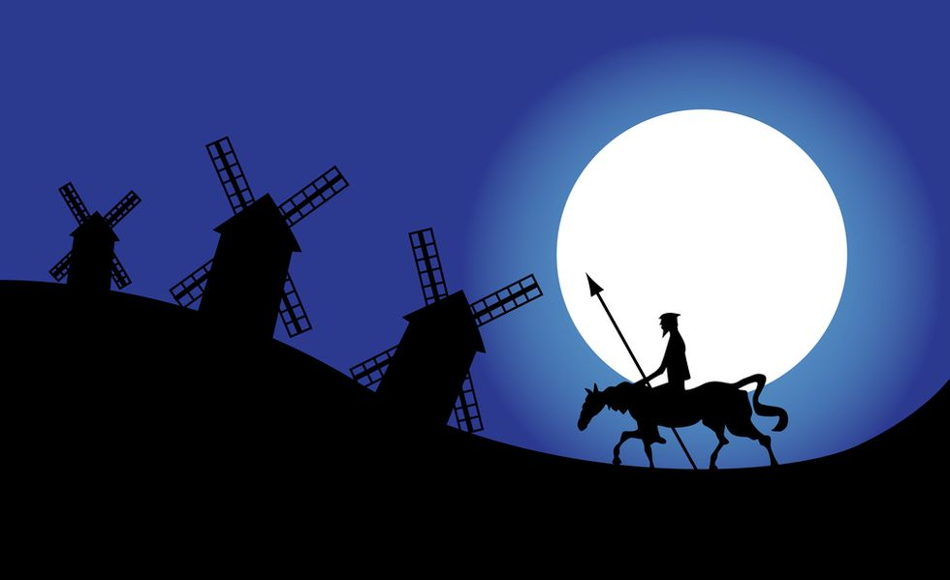
подведём итоги
Дон Кихот очень хотел совершать подвиги, побеждать страшных великанов, спасать прекрасных дам. Но в его время уже не было великанов, сражаться было не с кем. А желание у рыцаря было большое. Вот он и принял мельницу за великана и сразу вступил с ним в схватку. После этого сражения он уже мог считать себя бывалым воином.
Весь жизненный путь героя и злополучные «подвиги» - пародия на рыцарские странствования в романах.
Он добрый, храбрый, справедливый.
Цели его благородны, и мы уважаем его за это. Кодекс рыцарской чести, служения которому посвящает себя ДОН Кихот, был значительным достижением человечества и утверждал жизненность на все времена.

Slide 18
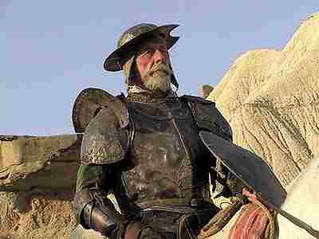
Что такое Донкихотство?
Дон Кихот защищал слабых, прославлял красоту прекрасных дам, стремился совершать рыцарские поступки.
Со стороны он казался смешным, но не замечал этого.
Дон Кихот казался сумасшедшим, когда дело касалось рыцарства, рыцарских романов.
Но в остальных случаях он был совершенно разумным человеком с тонким умом и обширными познаниями.

Slide 19
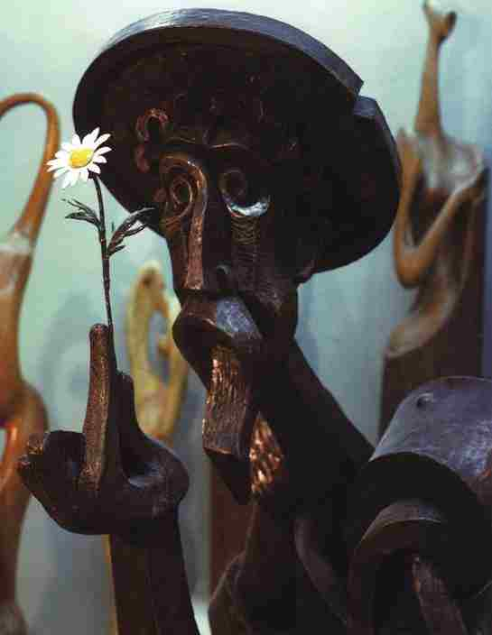
Рыцарь печального образа
Дон Кихот уверен, что всю жизнь выполнял свою высокую задачу, которую видел в том, чтобы вступаться за униженных, "выпрямлять кривду", карать дерзость, побеждать великанов и попирать чудовищ. Он стремился "всем делать добро и никому не делать зла"

